Slide 1


고객가치
새로운 시도
집요한 실행
XY Cal 장비 업체 비교

Slide 2
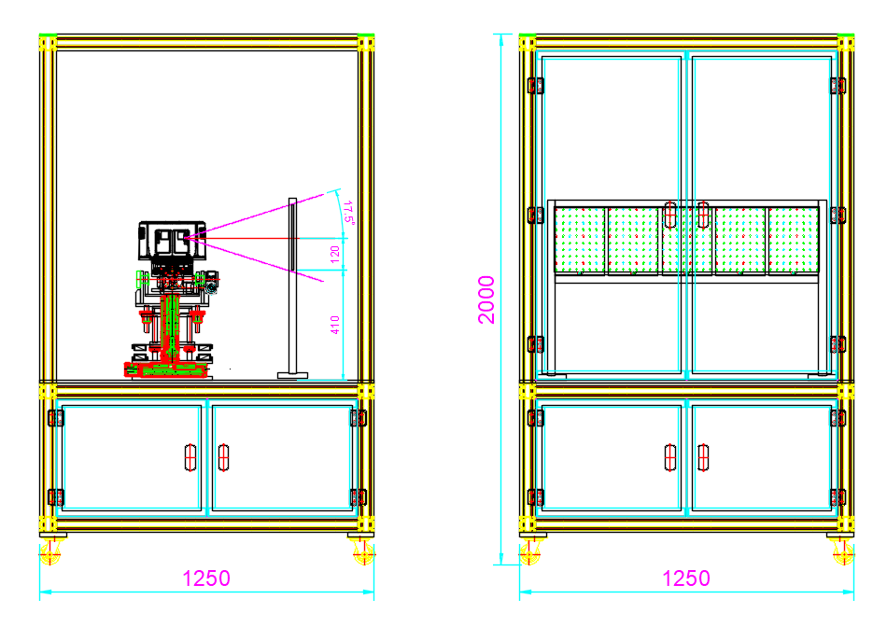
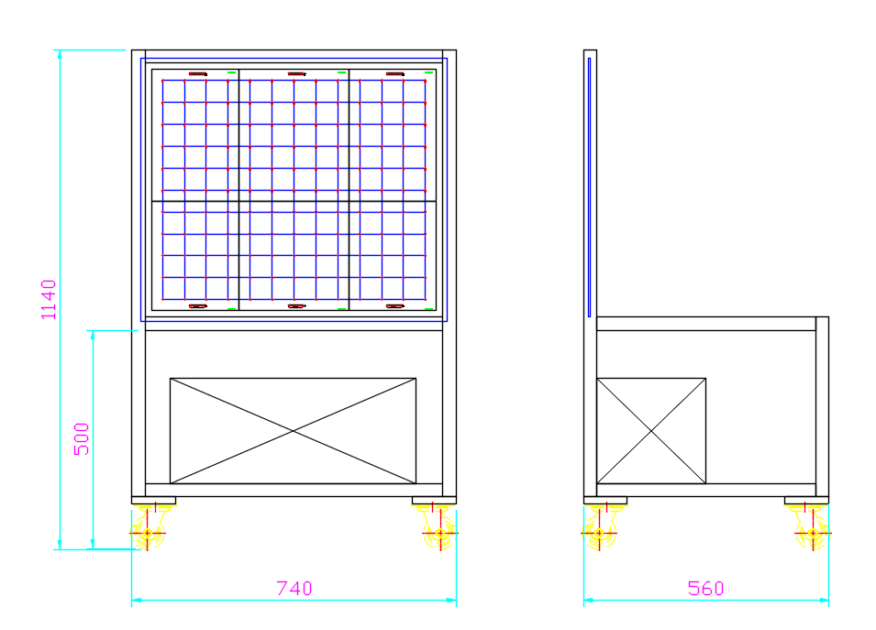
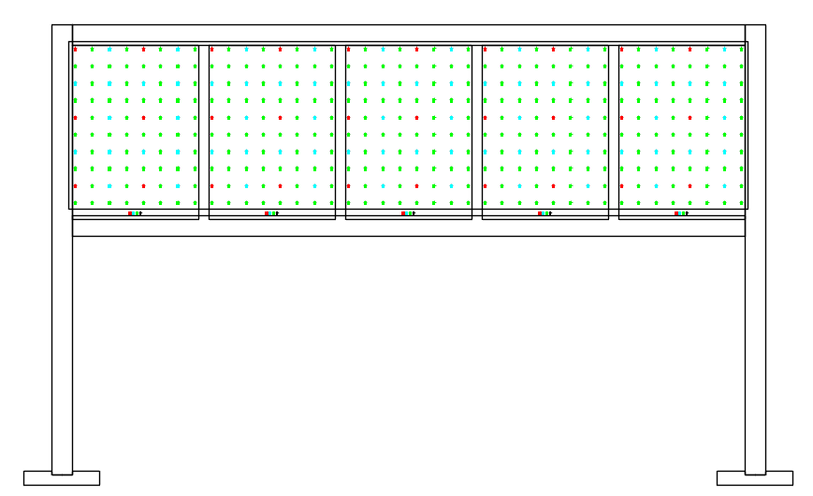
XY Cal 장비 도면 및 견적 by 정성 ENG
플3팀 장비 (5100 만원)
CTO 장비 (1200만원)
LED 차트
LED 차트 전장함
모터 specification
품명 | 규격 | 수량 | 단위
전동 X-Stage | ±20 | 1 | EA
전동 Y-Stage | ±20 | 1 | EA
Z-직교 ROBOT | ST50 | 1 | EA
전동 R-Stage | ±30˚ | 1 | EA
감속기 |  | 3 | EA
SERVO MOTOR | HG-KR13B ( ±20˚) | 3 | EA
MOTOR DRIVER | MR-J4-10B | 3 | EA
LED 조정용
PCB보드 적용
Chart 고정
백라이트 소재 사용

Slide 3
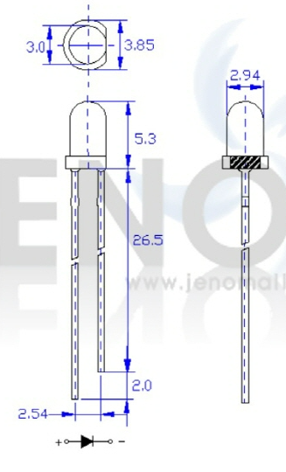
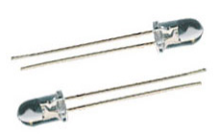
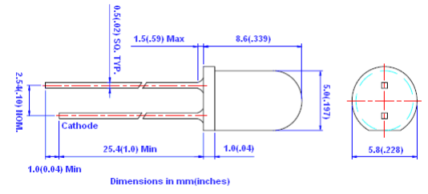
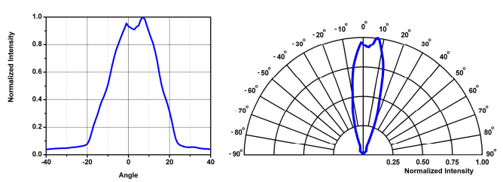
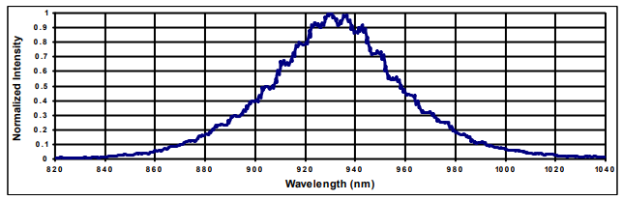
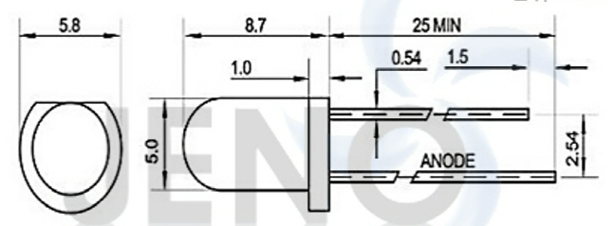
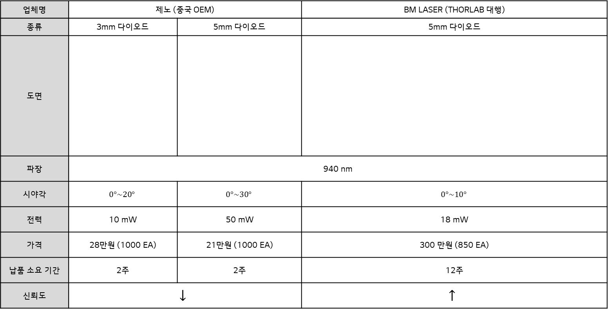
LED 다이오드 판매 업체 조사
업체명 | 제노 (중국 OEM) |  | BM LASER (THORLAB 대행)
종류 | 3mm 다이오드 | 5mm 다이오드 | 5mm 다이오드
도면
파장 | 940 nm
시야각 | $$0°\sim 20°$$ | $$0°\sim 30°$$ | $$0°\sim 10°$$
전력 | 10 mW | 50 mW | 18 mW
가격 | 28만원 (1000 EA) | 21만원 (1000 EA) | 300 만원 (850 EA)
납품 소요 기간 | 2주 | 2주 | 12주
신뢰도 | $$↓$$ |  | $$↑$$

